Slide 1
ОТЧЕТ ПО НРАВСТВЕННО – ПАТРИОТИЧЕСКОМУ
ВОСПИТАНИЮ
В ПОДГОТВИТЕЛЬНОЙ ГРУППЕ № 9
Выполнила: Фёдорова Мария Владимировна

Slide 2
«Любовь к родному краю, родной
культуре, родной речи начинается
с малого – любви к своей семье, к
своему жилищу, к своему детскому
саду. Постепенно расширяясь, эта
любовь переходит в любовь к
родной стране, к ее истории,
прошлому и настоящему, ко всему
человечеству»
Д.С Лихачев

Slide 3
ЦЕЛЬ:
Воспитание гражданина и патриота своей страны, формирование нравственных ценностей.

Slide 4
ЗАДАЧИ
1. Воспитание у ребенка любви и привязанности к своей семье, дому, детскому саду, улице, городу.
2. Формирование бережного отношения к природе и всему живому; воспитание уважения к труду.
3. Развитие интереса к русским традициям и промыслам.
4. Формирование элементарных знаний о правах человека.
5. Расширение представлений о городах России
знакомство детей с символами государства (герб, флаг, гимн);
6. Развитие чувства ответственности и гордости за достижения страны.
7. Формирование толерантности, чувства уважения к другим народам, их традициям.

Slide 5
ПОЗНАВАТЕЛЬНО – РЕЧЕВОЕ РАЗВИТИЕ
Составление рассказов на тему:
«Хорошо у нас в саду…»;
«Моя семья: папа, мама, бабушка, дедушка и я»;
«Каким я хочу быть». «Где бы я хотел побывать». «Город, в котором я живу»;
«Я хочу, чтоб мой город стал…».
Тематические беседы: «Красная книга»; «Береги планету эту, ведь другой такой же нету», «День Защитника Отечества» и др.
Работа с глобусом, картой России.
Рассматривание альбомов, картинок: «Моя семья», «Мой город – Березники», Как наши предки мир открывали»,«Родная природа», «Достопримечательности Москвы» и др.

Slide 6
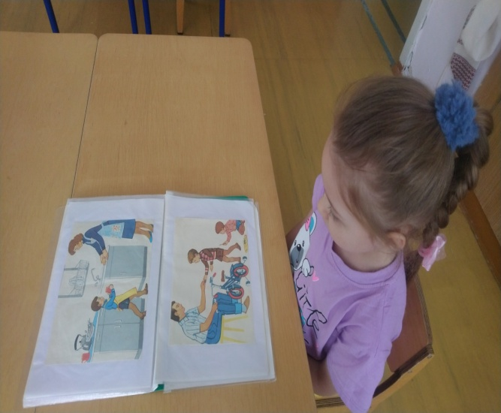
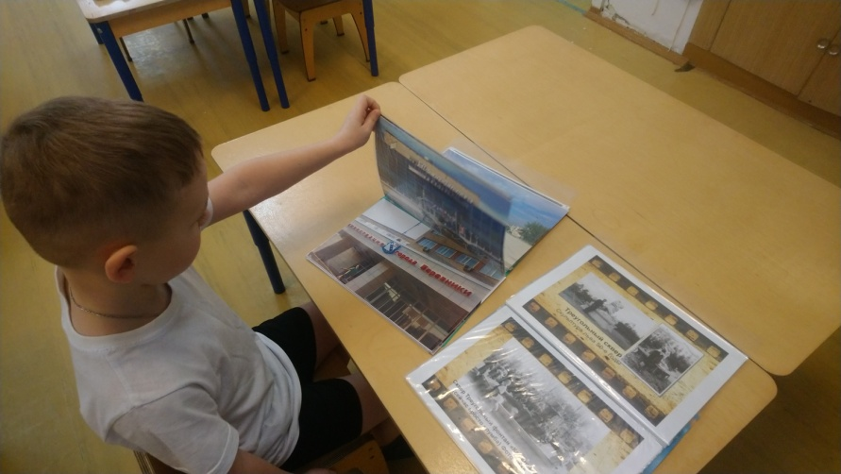
Рассматривание картинок
«Моя семья»
Рассматривание фото и картинок
«Мой город - Березники»

Slide 7
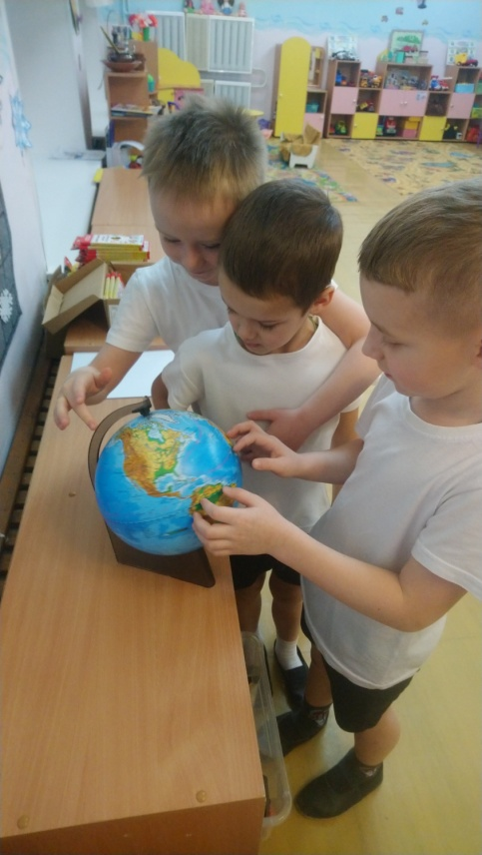
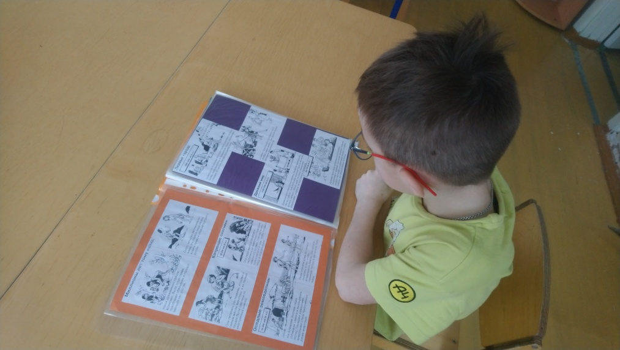
Работа с глобусом
Беседа по картинкам
«Как наши предки
мир открывали»

Slide 8
ХУДОЖЕСТВЕННО - ЭСТЕТИЧЕСКОЕ РАЗВИТИЕ
Проведение праздников: «День матери», «Новый год», «23 февраля».
Выставки совместных работ детей и родителей: «Дары осени», «Правила дорожного движения».
Изготовление поделок к праздникам «День Защитников Отечества», «Международный женский день».
Прослушивание песен о Родине, дружбе, семье, природе, защитниках Отечества, мамах и др; аудиоэнциклопедий «Календарь природы», «Как себя вести», «Московский кремль».

Slide 9
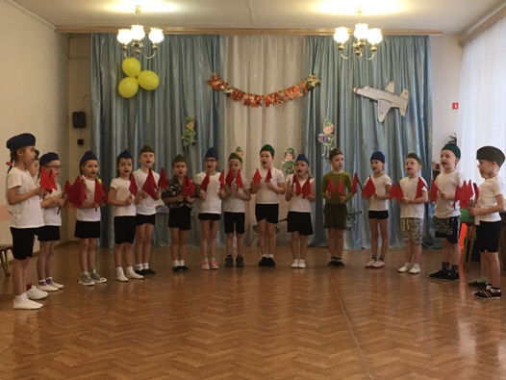
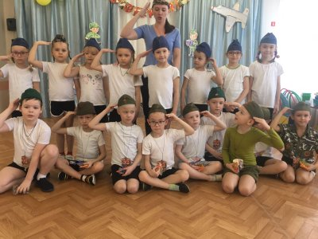
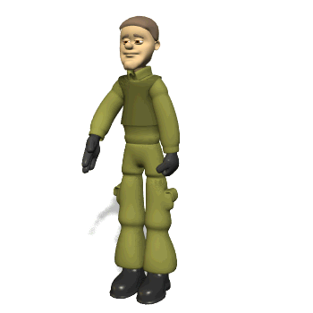
«День Защитника Отечества»

Slide 10
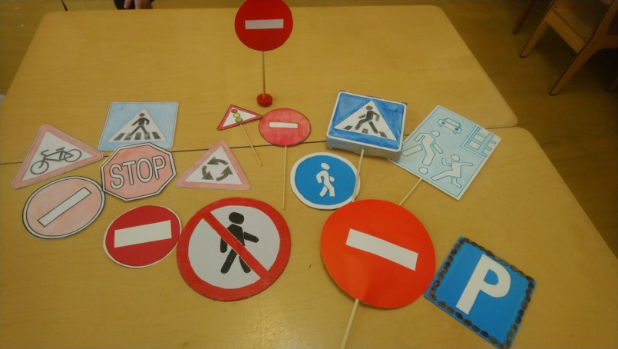
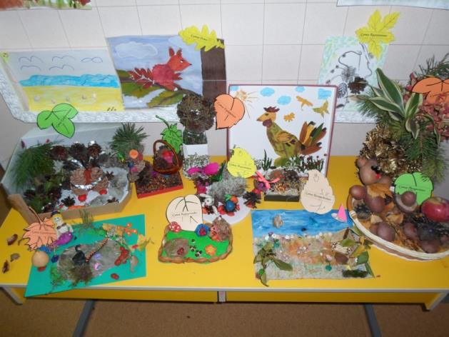
Выставка
«Правила дорожного
движения»
Выставка
«Дары природы»

Slide 11
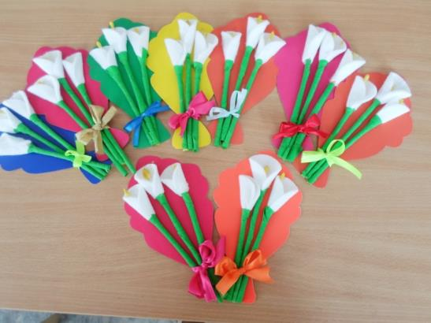
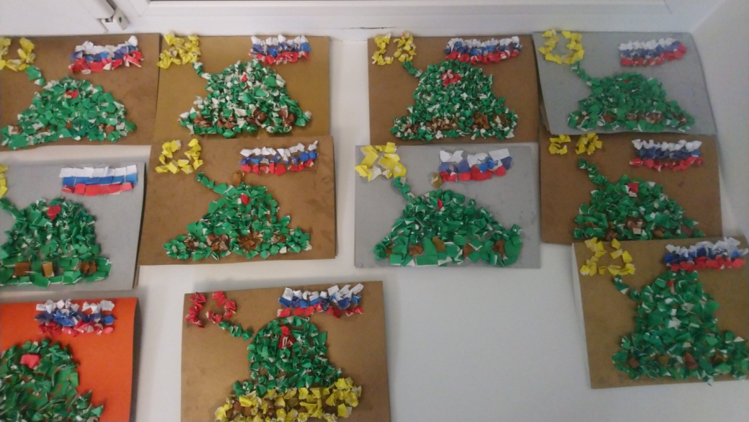
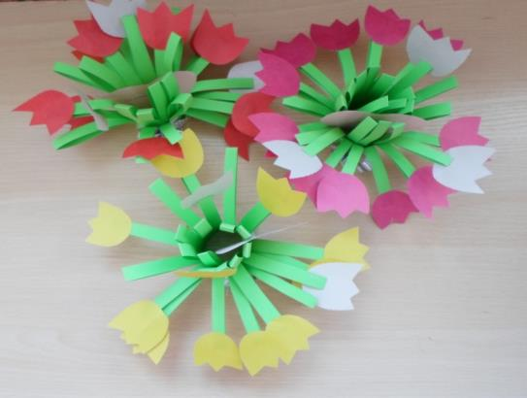
Поделки папам и мамам

Slide 12
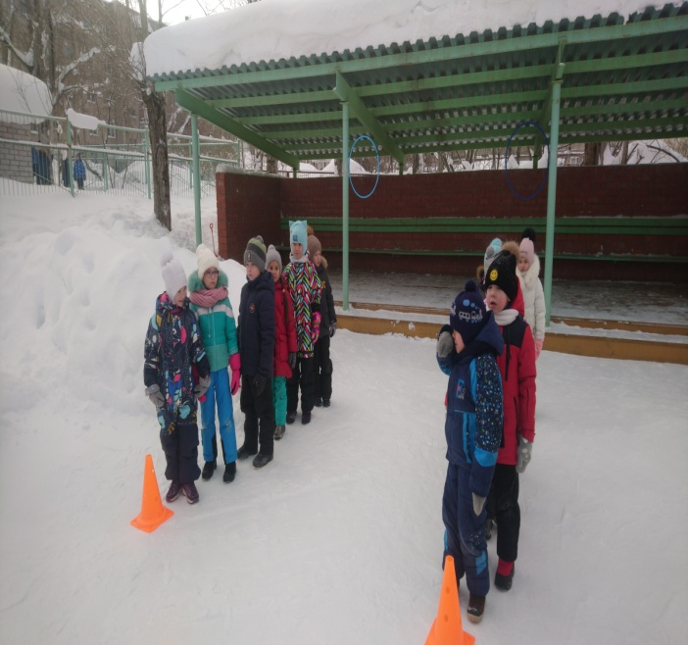
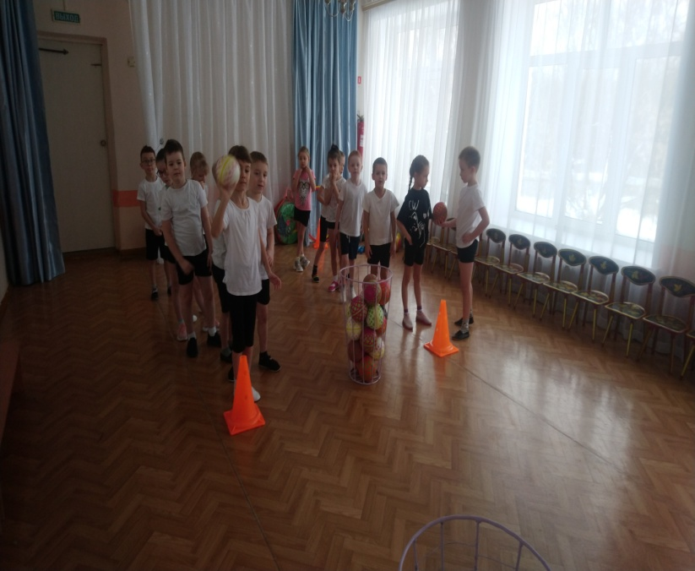
ФИЗИЧЕСКОЕ РАЗВИТИЕ
Спортивные развлечения: «Зимние Олимпийские игры», «Горжусь тобой Отечество».

Slide 13
СОЦИАЛЬНО - ЛИЧНОСТНОЕ РАЗВИТИЕ
Оформление патриотического уголка в группе
Сюжетно ролевые игры: больница, магазин, строители моряки и др.
Режиссерские игры: «Семья», «Защитники Родины», «В гостях у зверей»
Мальчики и девочки группы поздравляют друг друга с праздниками («День защитников Отечества», «8 Марта»)

Slide 14
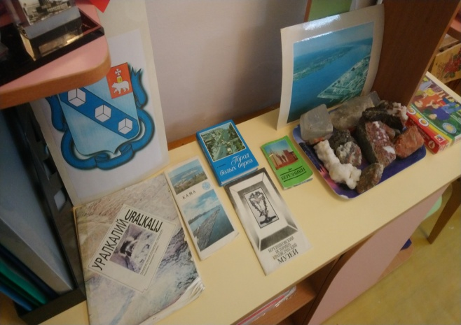
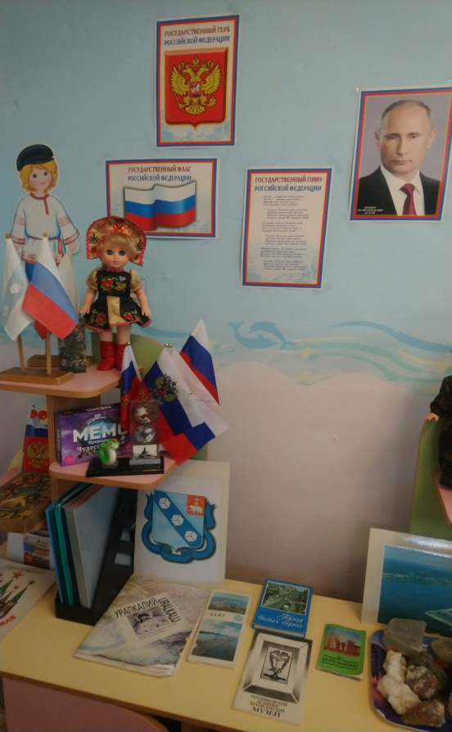
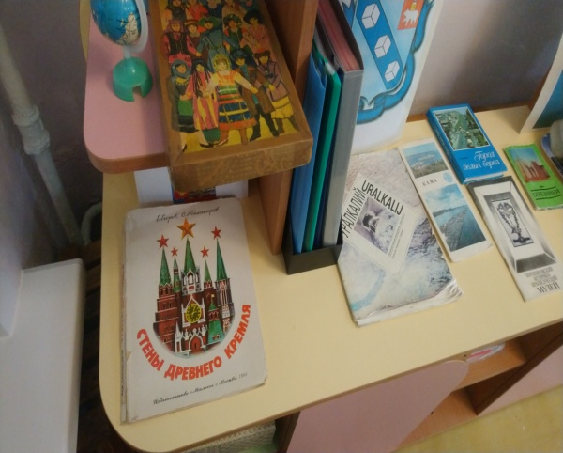
Патриотический уголок

Slide 15
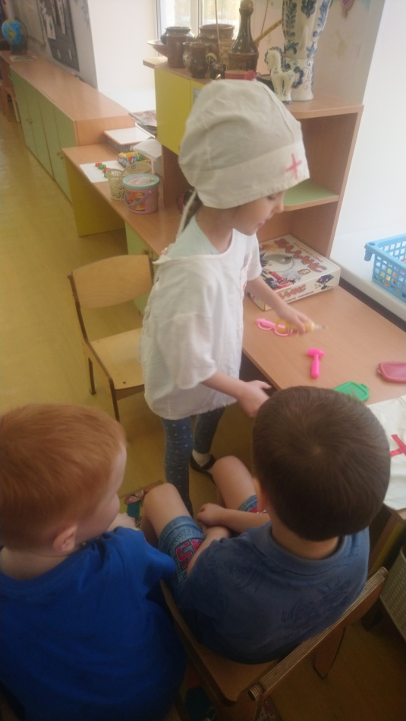
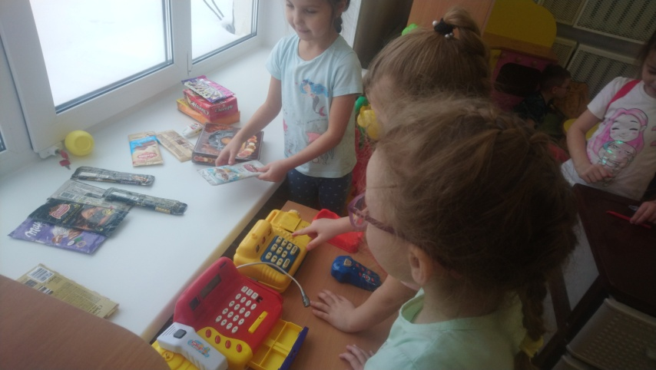
Сюжетно – ролевые игры

Slide 16
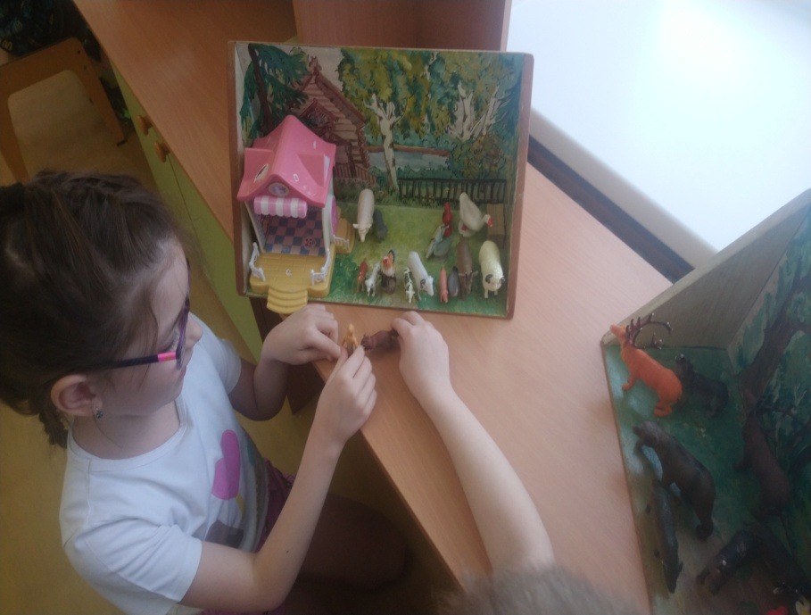
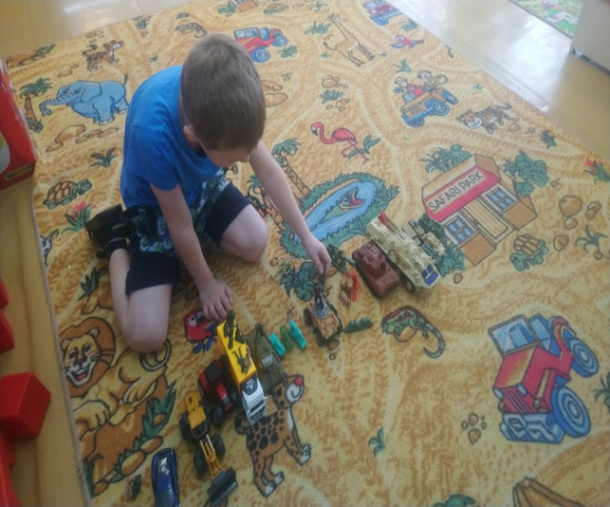
Режиссерские игры

Slide 17
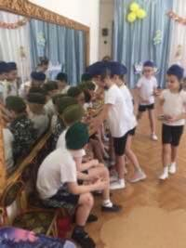
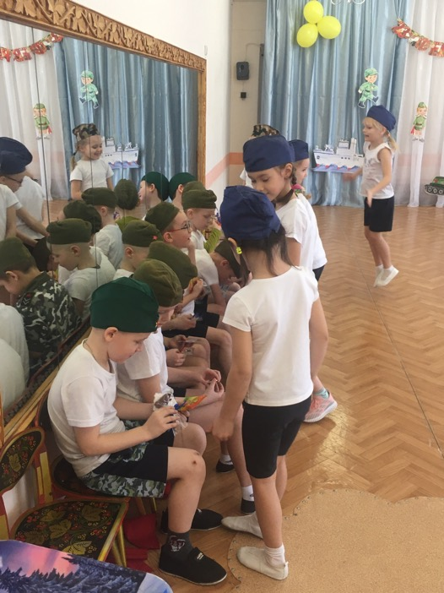
Девчонки поздравляют мальчиков
С «Днем Защитника Отечества»

Slide 18
ВЗАИМОДЕЙСТВИЕ С РОДИТЕЛЯМИ
Анкетирование «Какие мы родители»
Участие в оформлении патриотического уголка.
Проведение родительского собрание по теме «Нравственное воспитание»
Консультации для родителей «Моя семья»,
Папки – передвижки: «Народный календарь праздников», по временам года, «Мама, папа, я – дружная семья», «Хлеб – всему голова», «Масленица» и др.

Slide 19
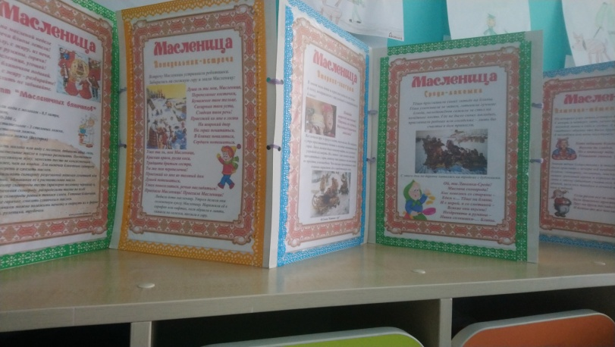
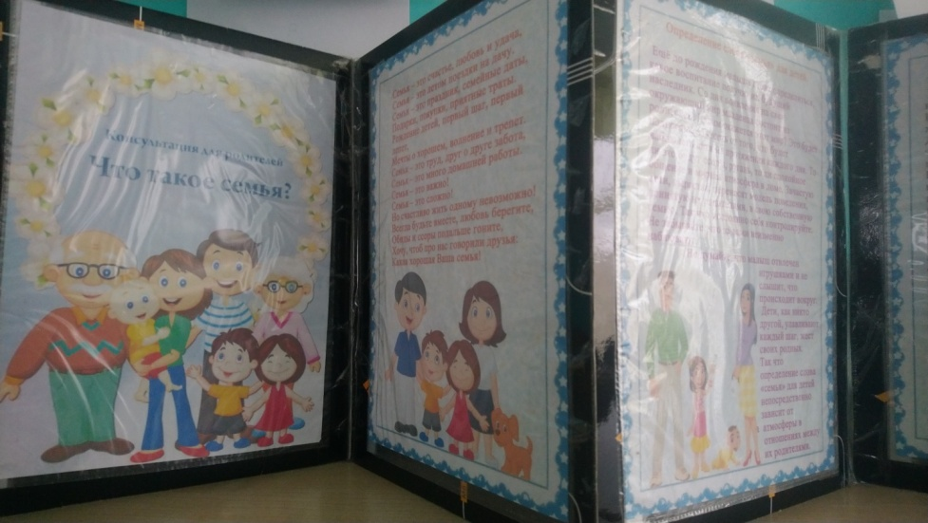
«Масленица»
«Что такое семья?»

Slide 20
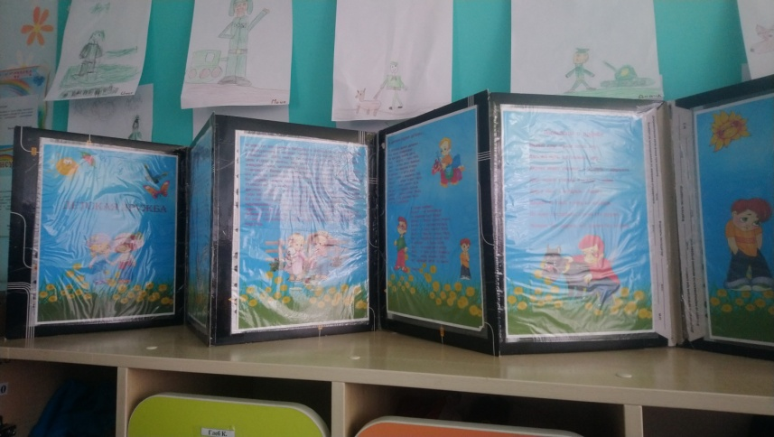
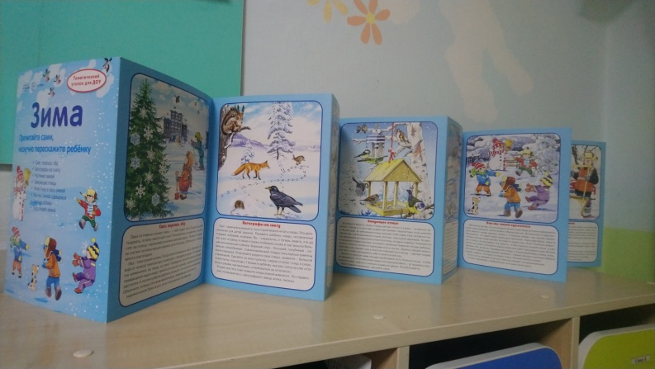
«День друзей»
«Пришла Зима –
Красавица»

Slide 21
Спасибо
за
внимание!

